Slide 1
UNIVERSIDAD CATÓLICA DE EL SALVADOR • FIA
CROSS-SITE SCRIPTING
(XSS)
Análisis Conceptual, Clasificación de Tipos y Prevención (CWE-79)
GESTIÓN DE SEGURIDAD EN SISTEMAS INFORMÁTICOS — SECCIÓN “A”
Evaluación del Parcial 3 • Santa Ana, El Salvador • Noviembre de 2026
Notes:
Buenos días ingeniero y compañeros. Hoy presentaremos de forma clara y directa qué es Cross-Site Scripting (XSS), sus principales tipos y cómo se previenen.

Slide 2
INTEGRANTES DEL GRUPO
02 / 08
EQUIPO DE INVESTIGACIÓN
👤 INTEGRANTE 01
Dennis Ademir Guevara Martínez
Carnet: 2023-GM-607
Investigador / Expositor
👤 INTEGRANTE 02
Mario Edgardo Villeda Alabi
Carnet: 2023-VA-651
Investigador / Expositor
👤 INTEGRANTE 03
Luis Felipe Balcaceres Silvestre
Carnet: 2023-BS-602
Investigador / Expositor
Notes:
Nuestro equipo está conformado por Dennis Guevara, Mario Villeda y Luis Balcaceres, estudiantes de Ingeniería en Desarrollo de Software.

Slide 3
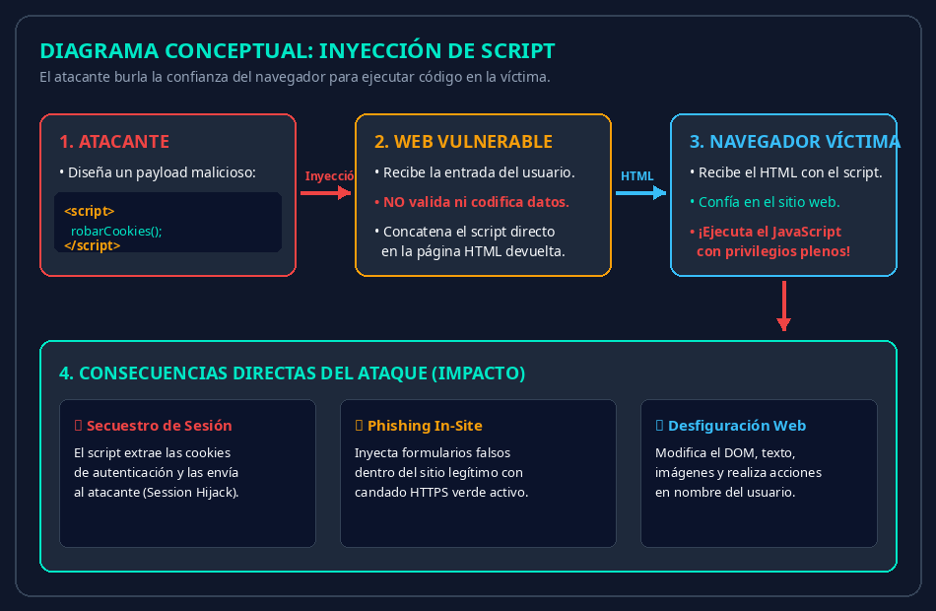
CONCEPTO FUNDAMENTAL
03 / 08
¿QUÉ ES CROSS-SITE SCRIPTING (XSS)?
DESCRIPCIÓN SENCILLA:
• ¿Qué es? Es una vulnerabilidad web que permite a un atacante inyectar scripts maliciosos (generalmente JavaScript) dentro de páginas web que otros usuarios visitan.
• ¿Por qué ocurre? Porque la aplicación web recibe datos del usuario y los muestra en pantalla sin validarlos ni codificarlos adecuadamente.
• ¿Cuál es el peligro? El navegador de la víctima no puede saber si el script es legítimo o malicioso y lo ejecuta con todos los privilegios del sitio web.
• Consecuencias: Robo de cuentas y contraseñas (Session Hijacking), alteración visual de la página y redirección a portales falsos.
Notes:
Cross-Site Scripting (XSS) ocurre cuando un atacante logra inyectar código JavaScript malicioso en una página web. El navegador de la víctima lo ejecuta pensando que proviene del sitio oficial, lo que permite robar cookies de sesión o falsificar la página.

Slide 4
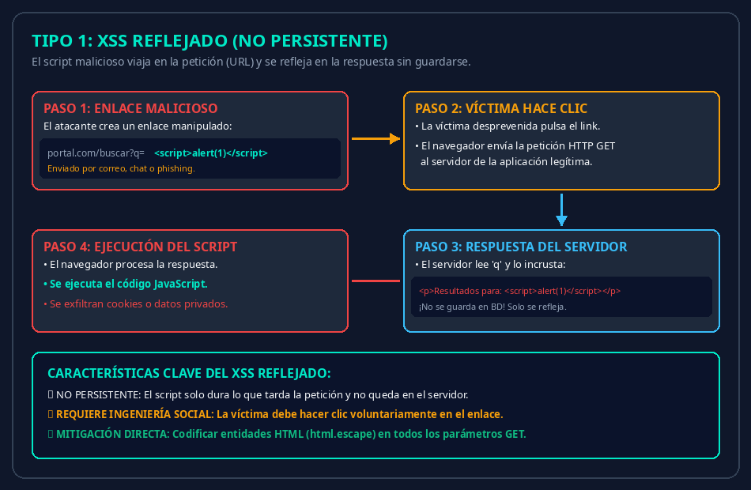
CLASIFICACIÓN DE XSS
04 / 08
TIPO 1: XSS REFLEJADO (NO PERSISTENTE)
CARACTERÍSTICAS PRINCIPALES:
• ¿Cómo funciona? El script malicioso viaja directamente dentro de la petición (por ejemplo, en un parámetro de búsqueda en la URL como ?q=script).
• No persistente: El servidor toma ese parámetro y lo refleja de inmediato en la respuesta HTML, pero NO lo guarda en la base de datos.
• Requiere engaño: El atacante necesita que la víctima haga clic en un enlace manipulado enviado por correo, mensaje o redes sociales.
• Mitigación básica: Codificar la salida en el servidor (con html.escape) para que los caracteres < y > se muestren como texto plano.
Notes:
El XSS Reflejado no se almacena en el servidor. El código viaja en el enlace, el servidor lo devuelve tal cual en la respuesta, y el navegador lo ejecuta. Requiere que la víctima haga clic en el enlace malicioso.

Slide 5
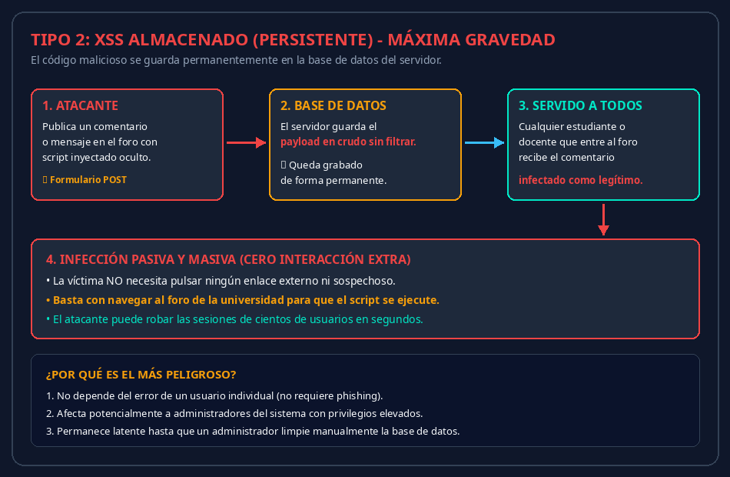
CLASIFICACIÓN DE XSS
05 / 08
TIPO 2: XSS ALMACENADO (PERSISTENTE)
EL TIPO MÁS PELIGROSO:
• Guardado en Servidor: El atacante envía el script en un formulario (comentarios de un blog, foros, perfil) y queda grabado en la Base de Datos.
• Infección Pasiva y Masiva: Cada vez que cualquier usuario entra a ver esa sección, el servidor le envía el código malicioso automáticamente.
• Cero Interacción Extra: La víctima no necesita hacer clic en ningún enlace raro: solo con entrar a la página web legítima ya resulta infectada.
• Impacto Máximo: Permite robar las sesiones de cientos o miles de usuarios, incluidos los administradores del sistema.
Notes:
El XSS Almacenado es el más destructor porque queda guardado en la base de datos. Cualquier persona que visite la página web legítima se infecta de manera pasiva y automática, sin necesidad de ingeniería social.

Slide 6
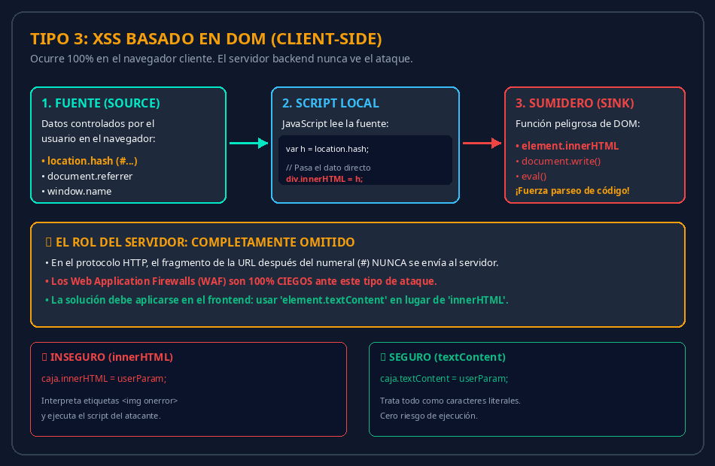
CLASIFICACIÓN DE XSS
06 / 08
TIPO 3: XSS BASADO EN DOM (CLIENT-SIDE)
100% EN EL NAVEGADOR:
• El Servidor No Interviene: A diferencia de los otros, el servidor web nunca recibe ni procesa el código malicioso. Ocurre enteramente en el cliente.
• Fuente Peligrosa (Source): Un script JavaScript de la página lee datos locales manipulables, como el fragmento # de la URL (location.hash).
• Sumidero Inseguro (Sink): Escribe ese valor directamente en la pantalla usando funciones peligrosas como innerHTML o eval().
• Invisible para WAFs: Como el fragmento # nunca viaja en la petición HTTP hacia el servidor, los firewalls tradicionales no lo pueden detectar.
• Solución en Frontend: Cambiar innerHTML por textContent para que el navegador solo escriba texto literal.
Notes:
En el XSS basado en DOM el servidor ni se entera. El fallo está en los scripts JavaScript locales que toman valores de la URL con location.hash y los inyectan con innerHTML. La solución es usar textContent.

Slide 7
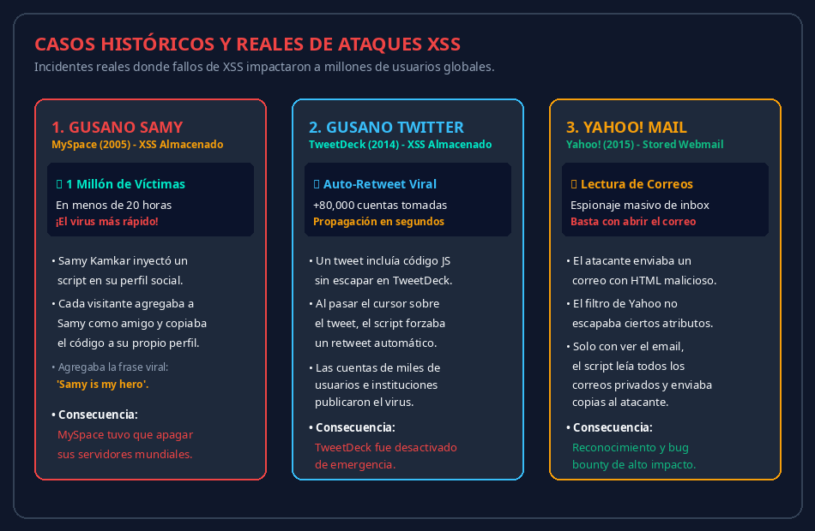
IMPACTO REAL EN EL MUNDO
07 / 08
CASOS FAMOSOS DE ATAQUES XSS EN LA HISTORIA
TRES CASOS HISTÓRICOS REALES:
• 1. Gusano Samy (MySpace 2005): El ataque XSS más rápido de la historia. Infectó a 1 millón de usuarios en menos de 20 horas. Forzaba a agregarlo como amigo con la frase 'Samy is my hero' y saturó los servidores de MySpace.
• 2. Gusano de TweetDeck / Twitter (2014): Un tweet con código malicioso que se auto-retuiteaba automáticamente cuando los usuarios pasaban el cursor sobre él. Infectó a más de 80,000 cuentas en minutos.
• 3. Espionaje en Yahoo! Mail (2015): XSS Almacenado dentro de correos HTML. Con solo abrir un correo sospechoso, el atacante podía leer toda la bandeja de entrada y enviar correos en nombre de la víctima.
• Lección: El XSS no es teórico: ha afectado a las plataformas más gigantescas de internet.
Notes:
Para ver que el XSS no es solo teoría, existen casos históricos impactantes: el Gusano Samy en MySpace infectó a un millón de personas en menos de un día; el gusano de Twitter provocó retweets automáticos masivos en 2014; y en Yahoo Mail permitía espiar la bandeja de entrada con solo abrir un correo.

Slide 8
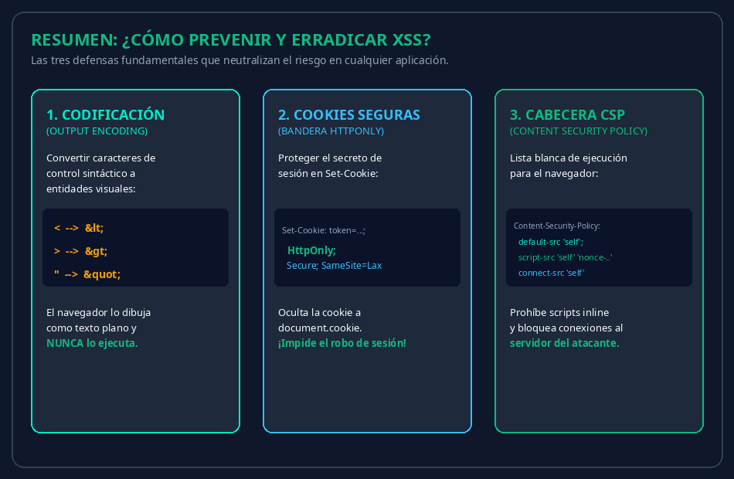
RESUMEN DE MITIGACIÓN
08 / 08
¿CÓMO PREVENIR Y DEFENDERNOS DE XSS?
TRES REGLAS DE ORO:
• 1. Codificación de Salida (Encoding): Nunca insertar datos del usuario sin codificar. Convertir < a &lt; y > a &gt; para que el navegador los pinte como texto y nunca los ejecute.
• 2. Cookies con Bandera HttpOnly: Emitir las cookies de sesión con HttpOnly=True. Esto oculta físicamente la cookie al JavaScript e impide el robo de cuentas.
• 3. Cabecera CSP (Content Security Policy): Configurar en el servidor la cabecera CSP para prohibir la ejecución de scripts en línea ('unsafe-inline') y bloquear conexiones a servidores atacantes.
• Conclusión: La combinación de estas tres medidas elimina el riesgo de XSS de forma definitiva.
Notes:
Para defendernos aplicamos tres cosas: codificar las salidas para evitar la inyección, activar HttpOnly para que no puedan robarnos la sesión, y configurar Content Security Policy en el servidor. Con esto blindamos la aplicación. Muchas gracias por su atención.

